Slide 1





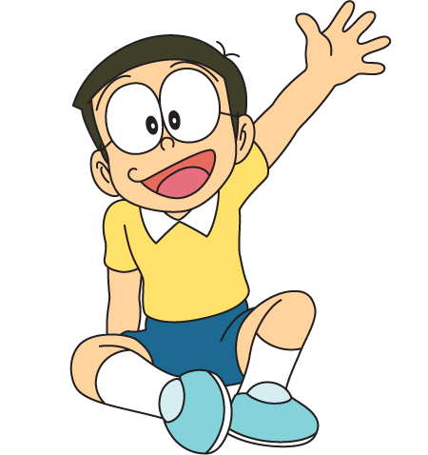
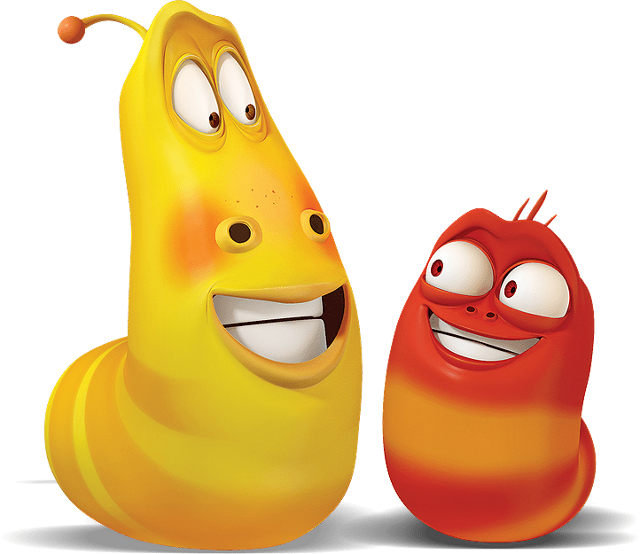

Slide 2
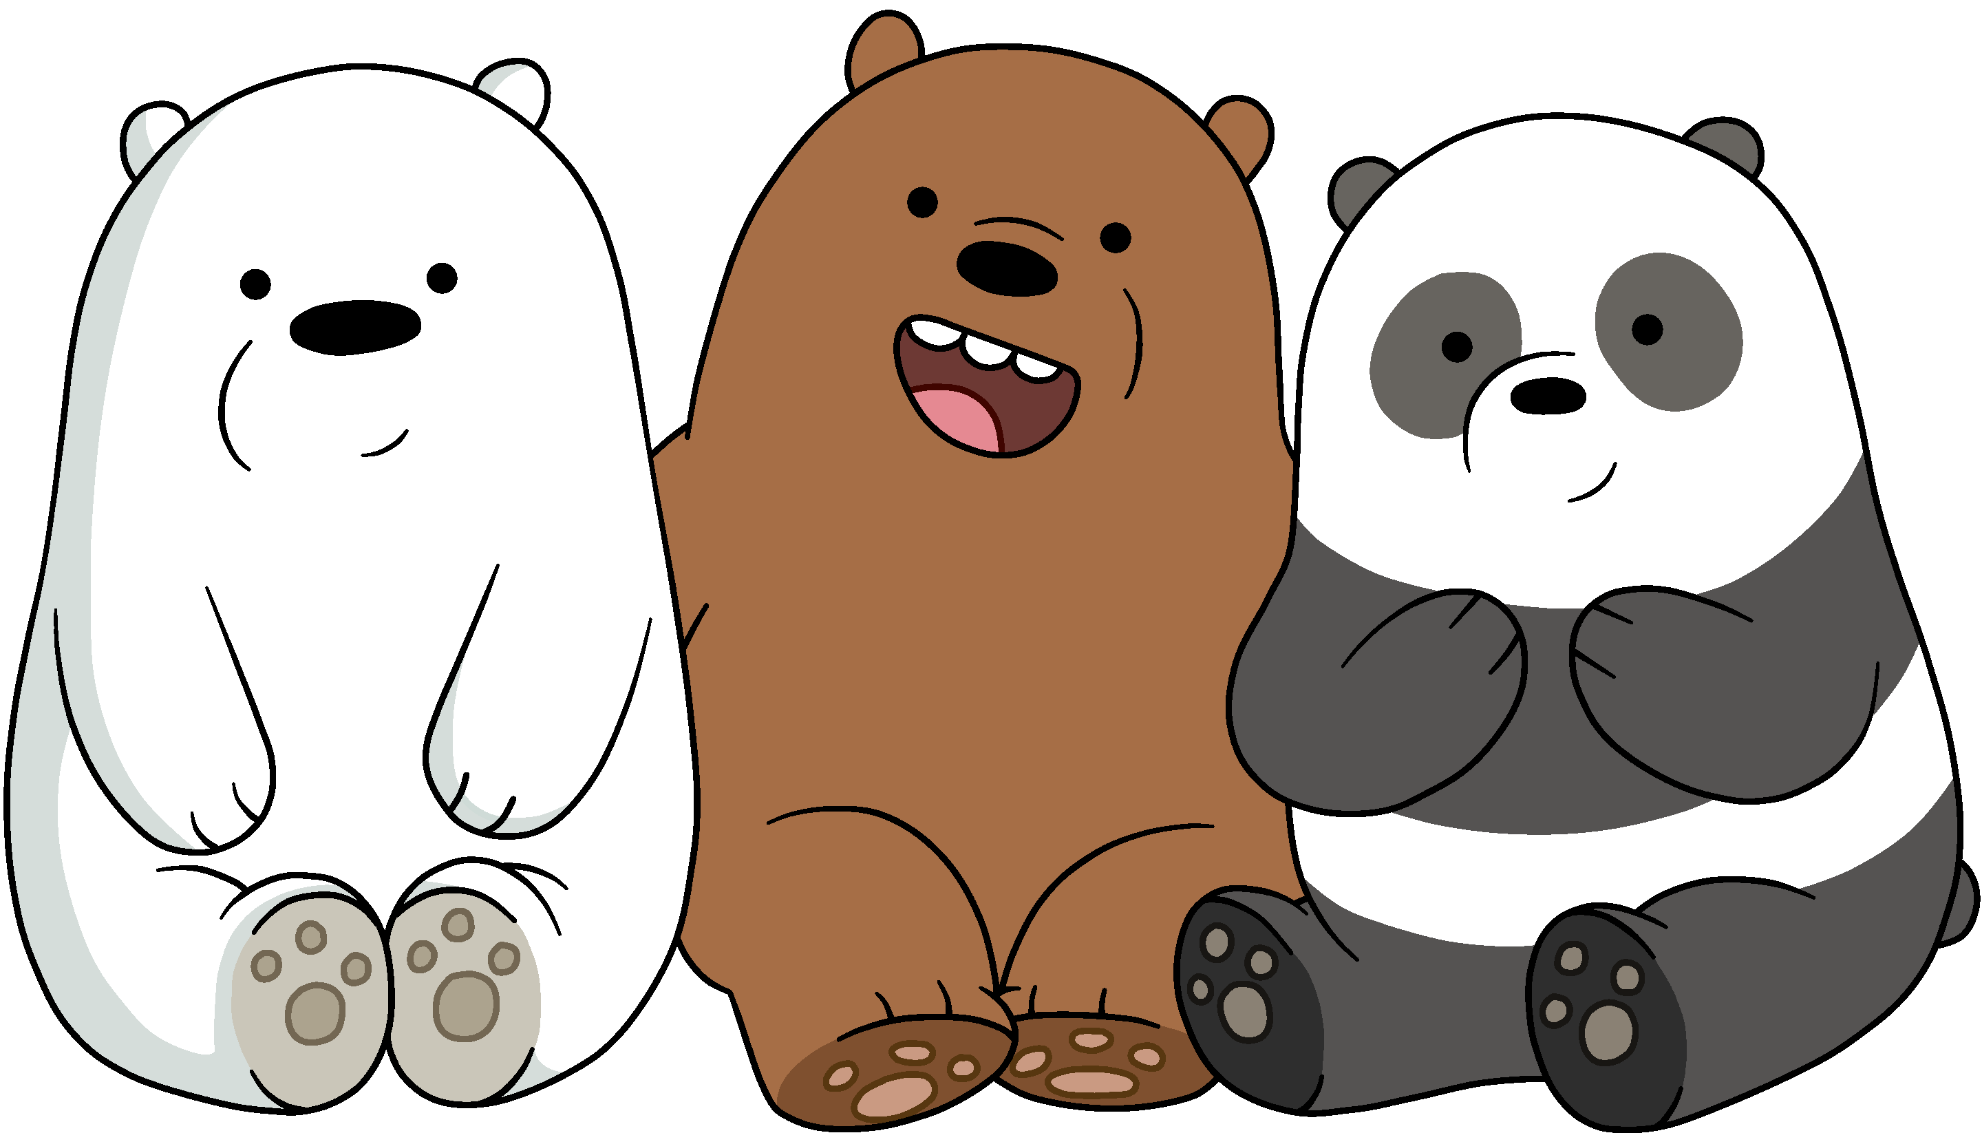
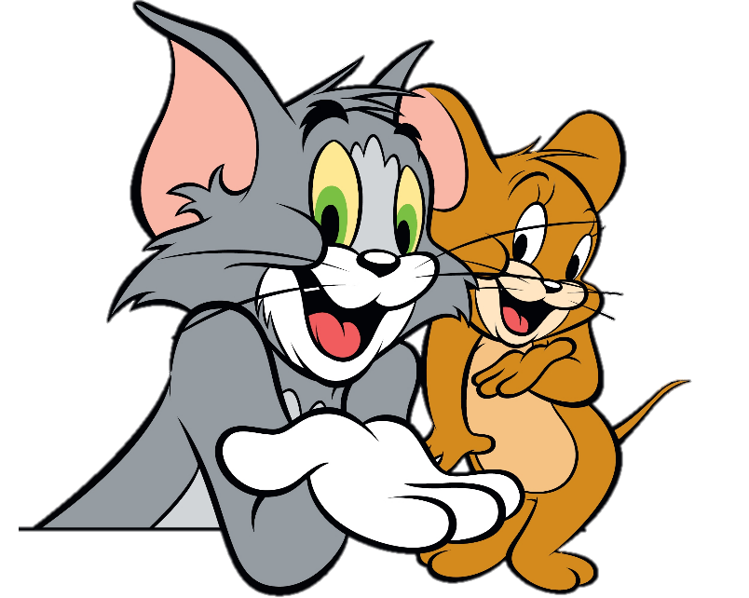




Slide 3


Các em hãy quan sát thật kĩ các hình ảnh và đoán xem đó là câu chuyện cổ tích gì nhé!

Slide 4
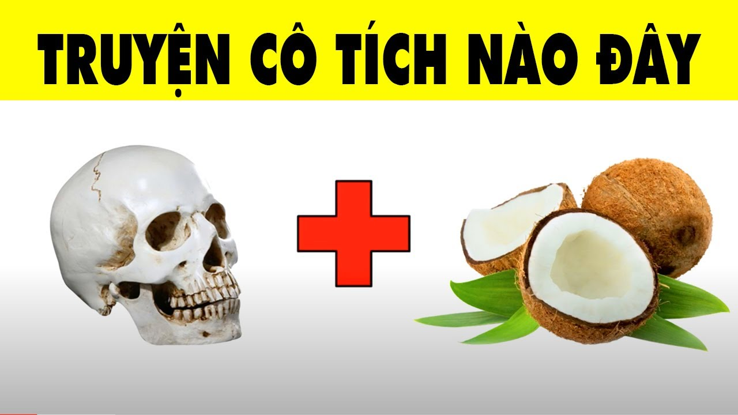
Đáp án: Sọ dừa

Slide 5
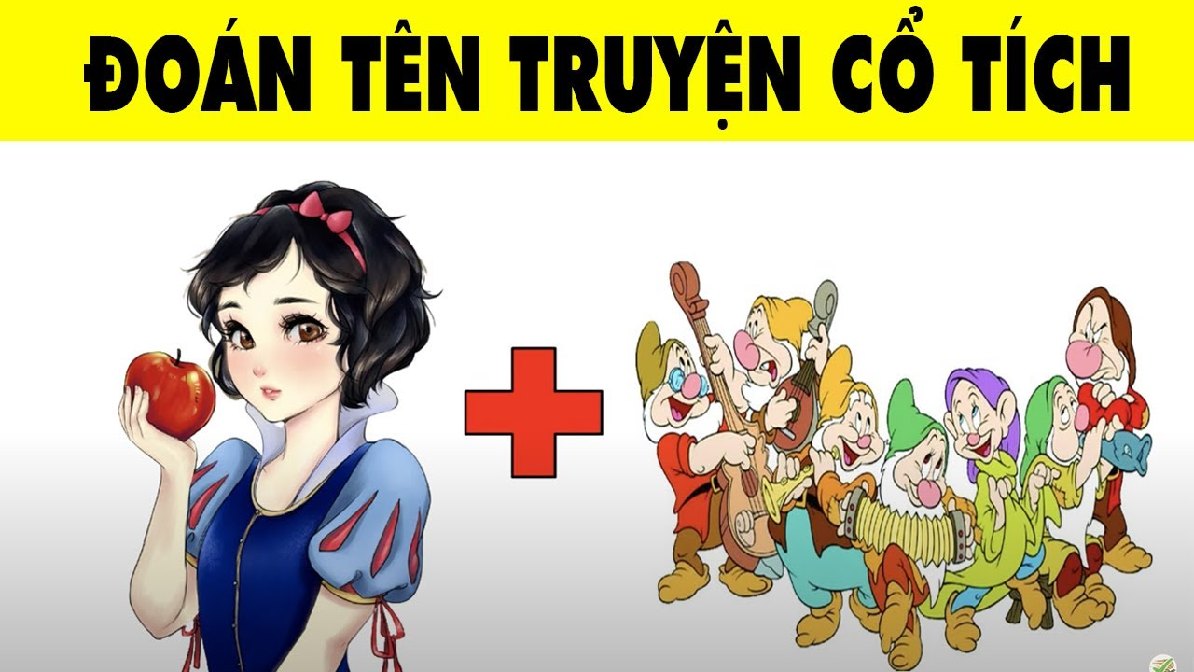
Đáp án: Nàng bạch tuyết và bảy chú lùn

Slide 6
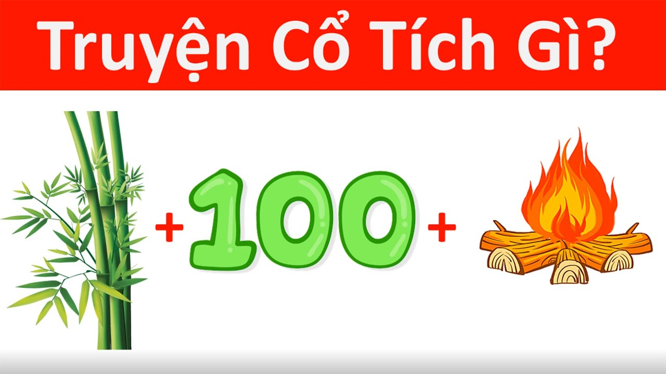
Đáp án: Cây tre trăm đốt

Slide 7
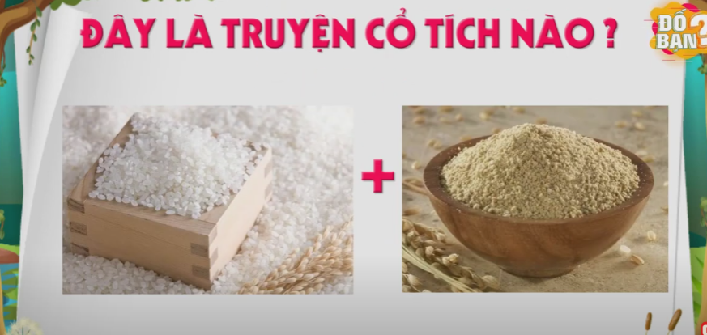
Đáp án: Tấm cám

Slide 8
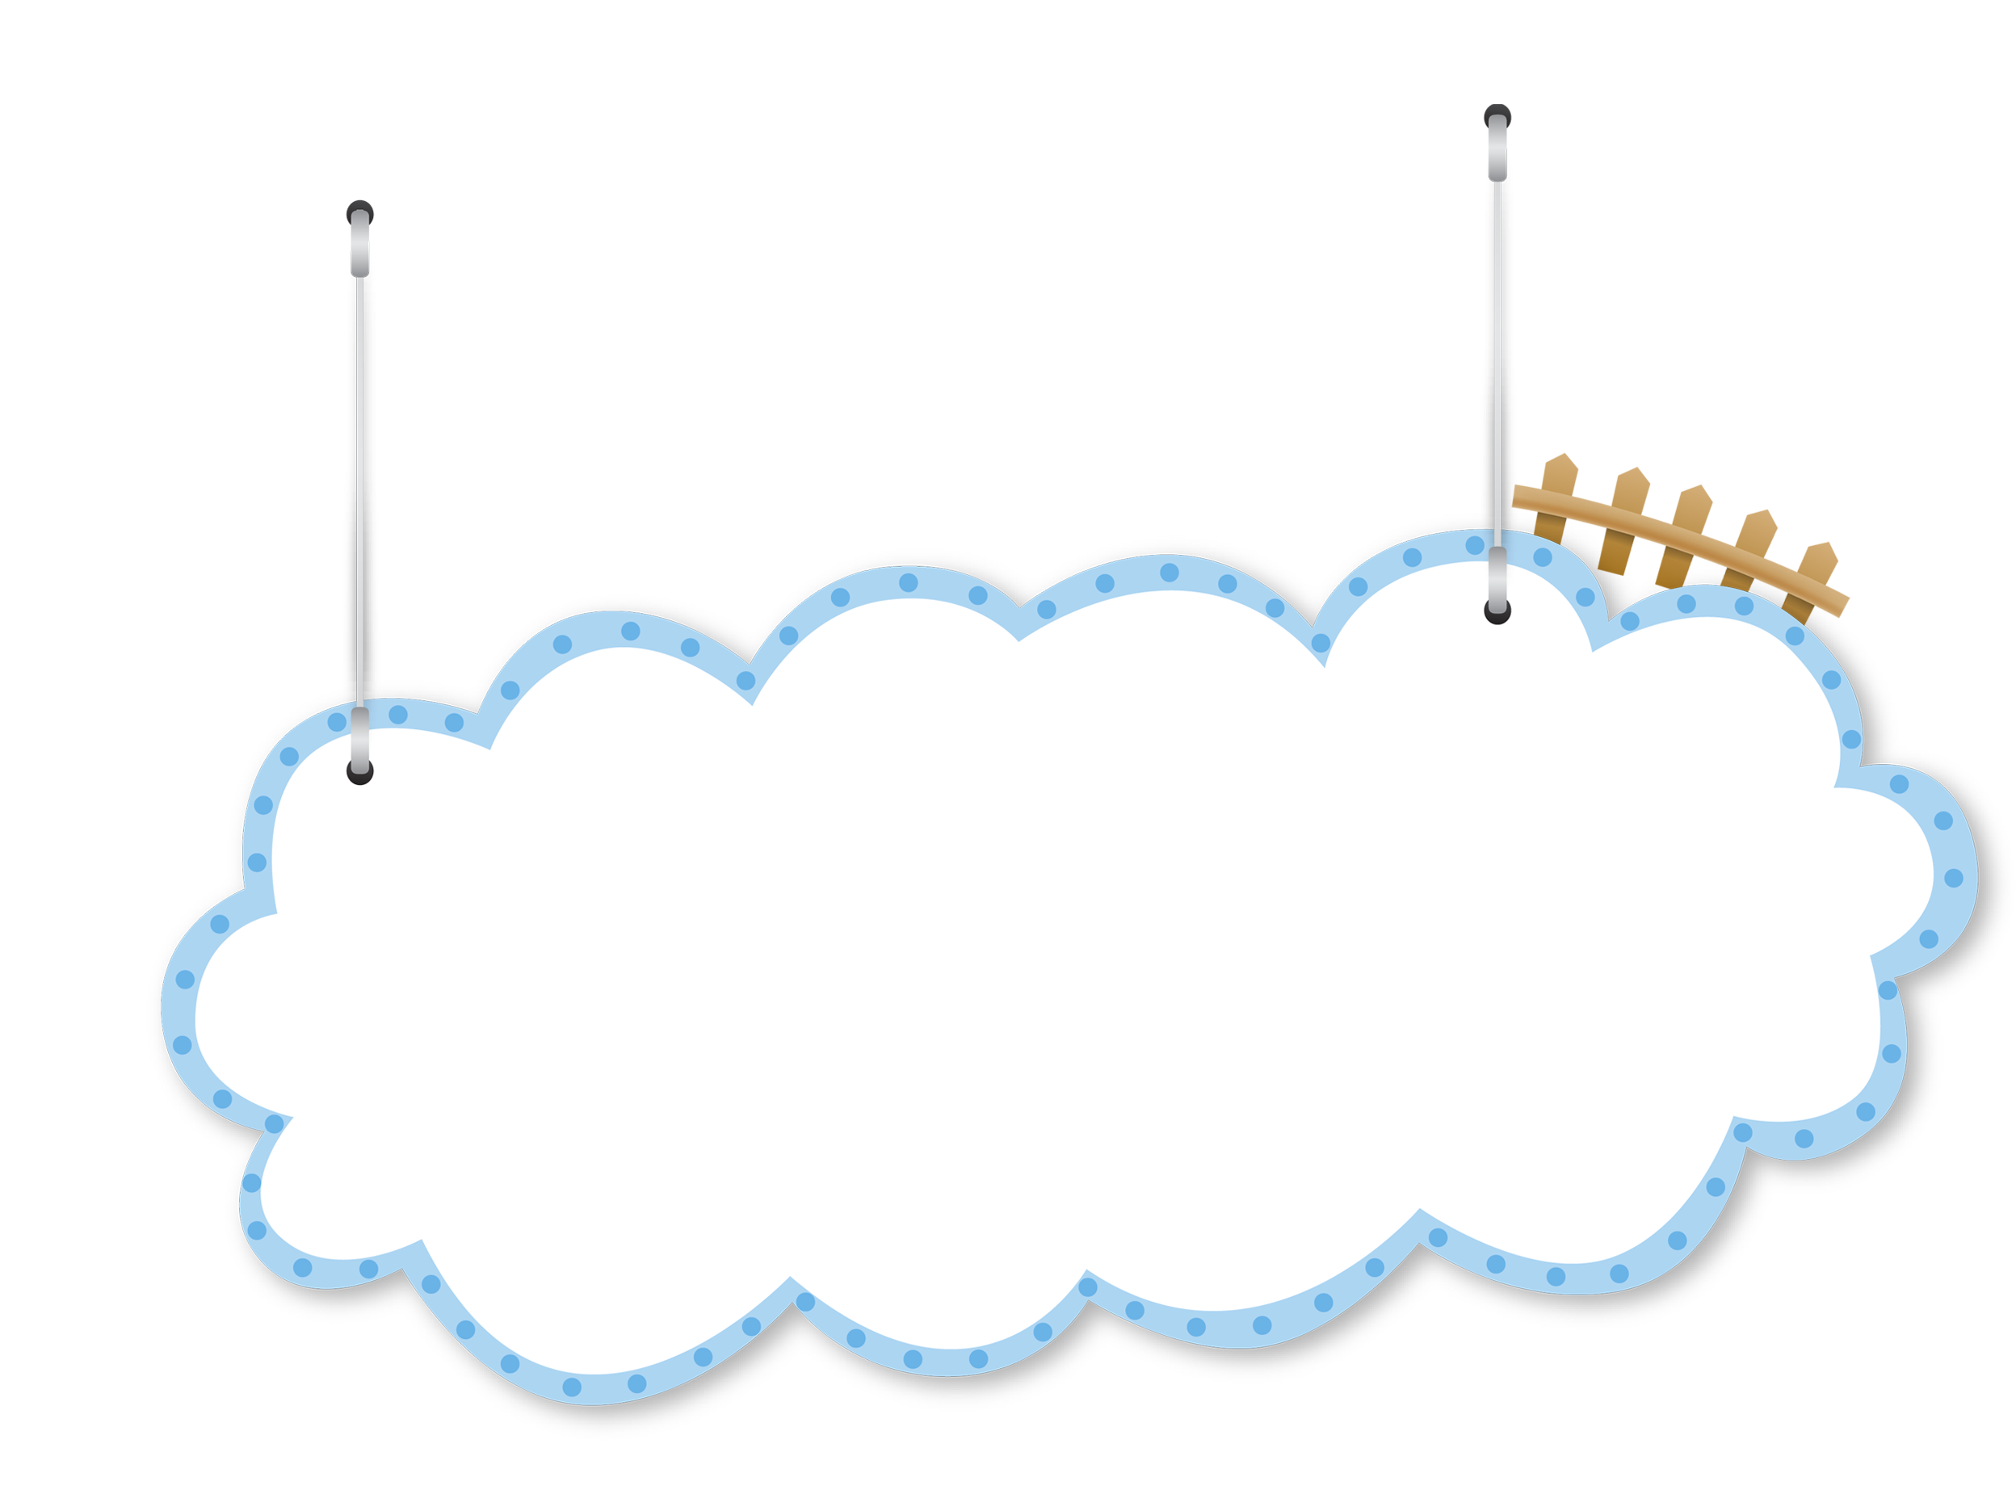
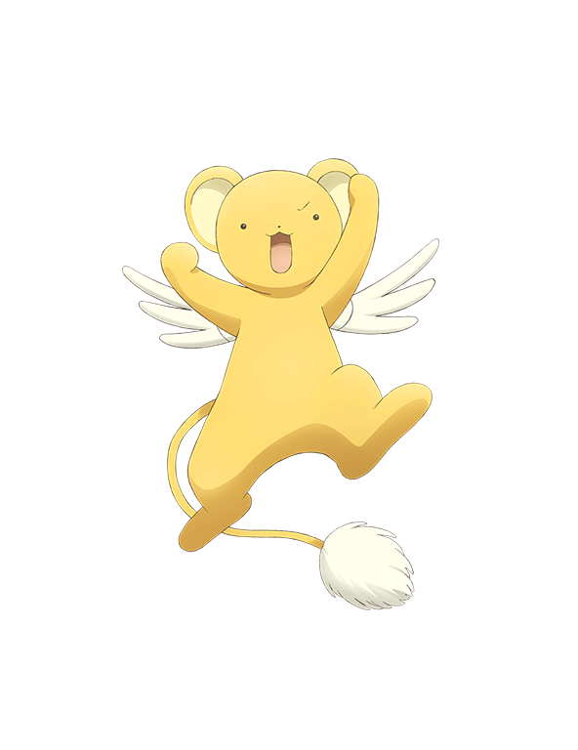
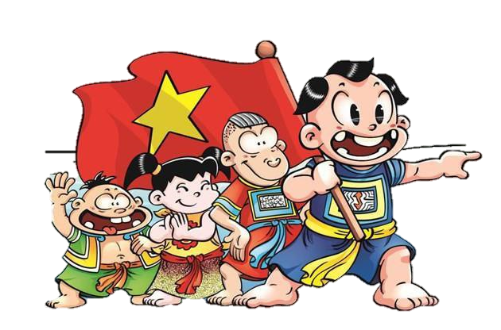





Đề bài: Viết đoạn văn nêu lí do yêu thích một câu chuyện đã đọc hoặc đã nghe.

Slide 9
1. Dựa vào các ý đã tìm trong hoạt động Viết ở Bài 3, viết đoạn văn nêu lí do yêu thích một câu chuyện đã đọc hoặc đã nghe.
Lưu ý
Chọn cách giới thiệu câu chuyện gây được chú ý và nêu nhận xét, đánh giá chung về câu chuyện.
Trình bày rõ các lí do yêu thích câu chuyện và đưa dẫn chứng minh họa.
Các câu trong đoạn văn được viết liên tục, không xuống dòng.

Slide 10


Câu chuyện “Sự tích cây vú sữa” là một câu chuyện gây xúc động với tôi mỗi khi nhắc lại. Qua câu chuyện này, chúng ta thấy được một bài học về lòng hiếu thảo trong gia đình. Hình ảnh người mẹ hết lòng bao dung, yêu thương đứa con trai đã in đậm trong tâm trí tôi. Tình mẹ vẫn luôn là tình cảm cao quý, thiêng liêng và đồng thời cũng là niềm cảm hứng cho văn học muôn đời. Câu chuyện đã gửi gắm đến mỗi chúng ta là con cái, hãy hiếu thảo và yêu thương bố mẹ mình nhiều hơn.

Slide 11
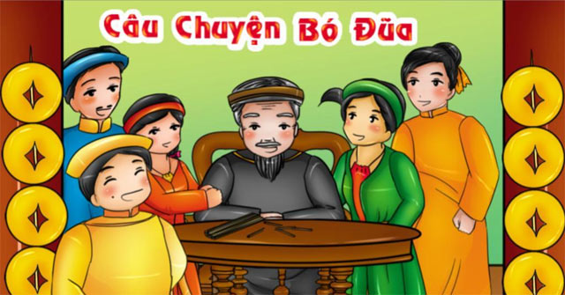
Ngay từ ngày bé, em đã được nghe mẹ kể câu chuyện Bó đũa. Câu chuyện kể về một người cha đã dạy cho các con của mình biết hòa thuận, yêu thương lẫn nhau. Bằng bài học về chiếc bó đũa, người cha đã khuyên các con rằng: “Chia lẻ ra thì yếu, hợp lại thì mạnh. Thế nên anh em trong nhà phải biết yêu thương, đùm bọc và đoàn kết với nhau”. Chính những lời dạy ấy đã mang đến cho các con những bài học quý giá trong cuộc sống, về sự đoàn kết sẽ làm được mọi thứ không thể, bài học biết chia sẻ và yêu thương lẫn nhau. Dù được nghe đã lâu nhưng câu chuyện vẫn luôn có dấu ấn khó phai trong lòng em.

Slide 12
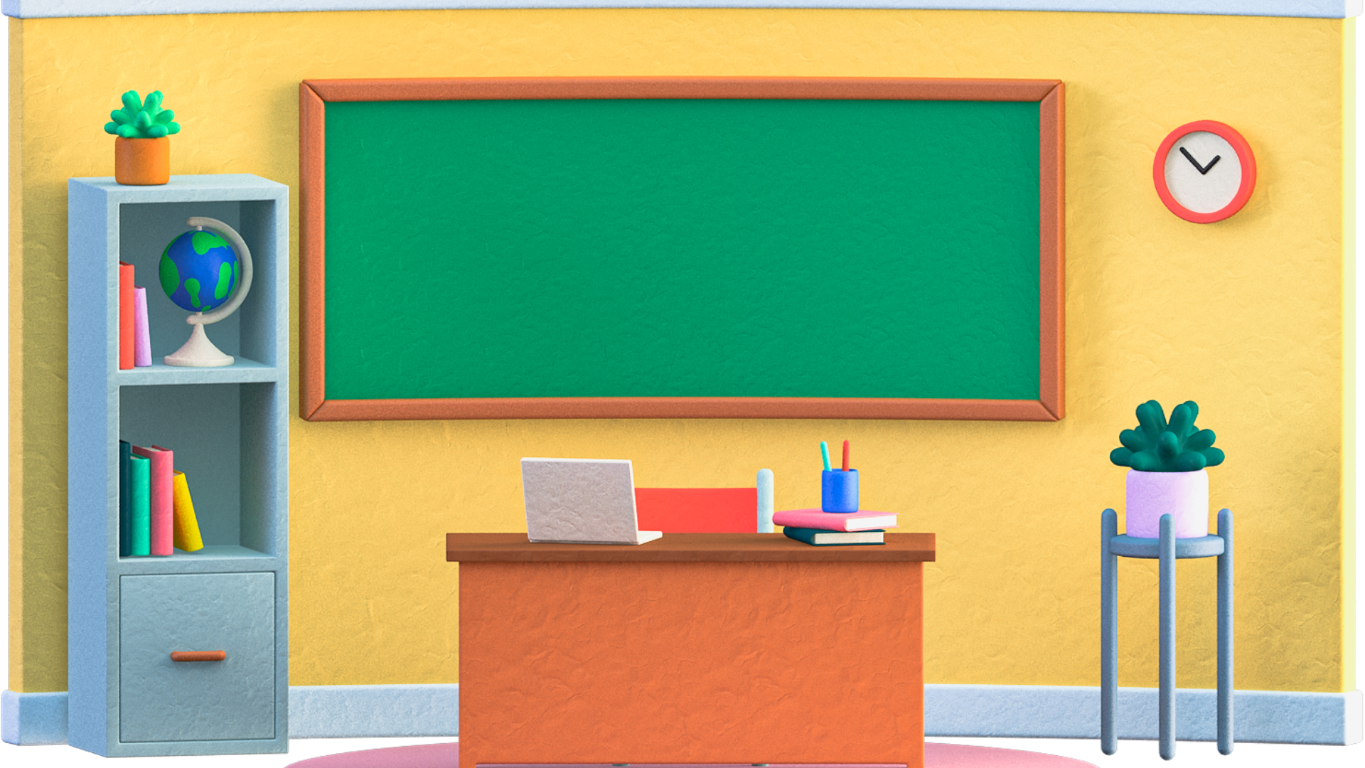



Slide 13
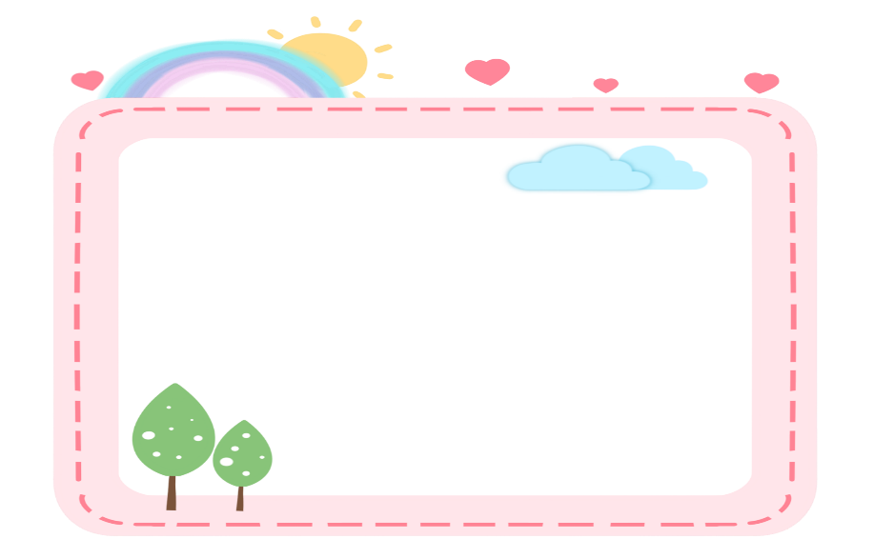


2. Đọc soát và chỉnh sửa bài viết
Cách mở đoạn
Cách trình bày lý do
Cách kết thúc
Cách dùng từ, đặt câu

Slide 14


Đọc bài viết của em trước lớp
Chia sẻ
Nhận xét
Trình bày
Nhận xét, góp ý lịch sự cho bạn

Slide 15
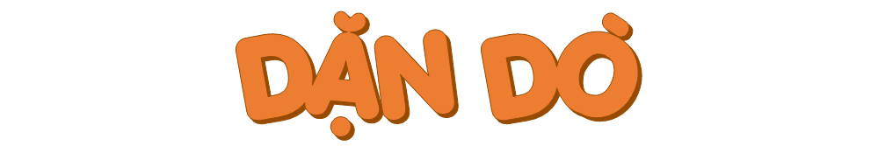

GV ĐIỀN VÀO ĐÂY
GV ĐIỀN VÀO ĐÂY
GV ĐIỀN VÀO ĐÂY
GV ĐIỀN VÀO ĐÂY

Slide 16
